Slide 1
স্বাগতম اهلا و سهلا

Slide 2
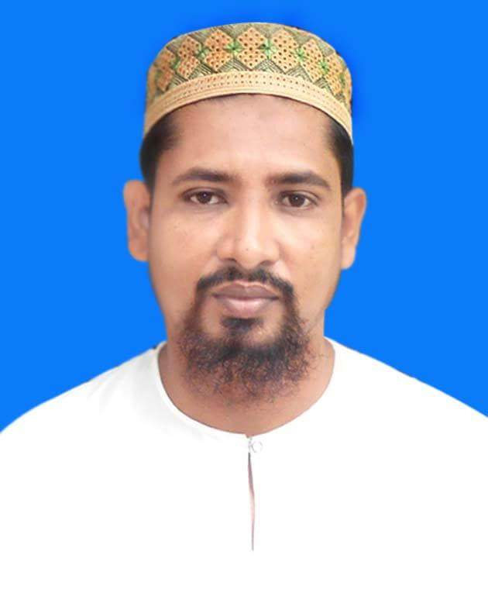
শিক্ষক পরিচিতিتعريف المعلم
محمد بركت الله
مساعد مؤلفى (العربى)
المدرسة الفاضل القاسمية الصديقية
برام ساندربور
حاجى غنج- ساند بور-
الجوال: ٠١٧١٤٣٣٨٩٣٢
التاريخ: ٠٨-٠٨-٢٠١٩
মুহাম্মদ বরকত উল্লাহ , সহকারী মৌলভী
রামচন্দ্রপুর কাসেমিয়া ছিদ্দিকিয়া ফাযিল মাদ্রাসা
হাজিগঞ্জ, চাঁদপুর, মোবাইল নং -০১৭১৪৩৩৮৯৩২
ই-মেইল- miazient.barakat@gmail.com

Slide 3
পাঠ পরিচিতিتعريف الدرس
শ্রেণি: দাখিল ৭ম
বিষয়: কুরআন মাজিদ ও তাজভিদ
৩য় পরিচ্ছেদ
পাঠ: ১ম
সময় – ৫০ মিনিট
الصف السابع
الموضوع: قرأن مجيد وتجويد
الفصل الثالث
الدرس الاول
الوقت : ٥٠

Slide 5
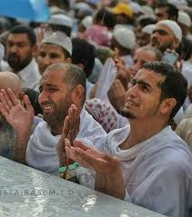
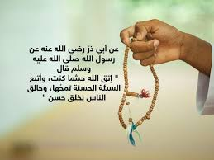
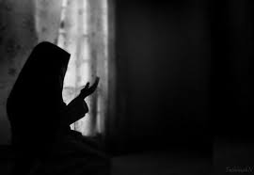
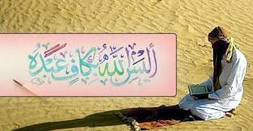
ছবিগুলো দেখে নাম বলانظروا الصور و قولوا -
কান্না করছে
তাসবীহ পড়ছে
কুরআন তেলোয়াত করছে
প্রার্থণা করছে

Slide 6
اعلان الدرس
আজকের পাঠের বিষয়
التقوىভয় করা -

Slide 7
শিখনফল تنافع العلم
1.
আয়াতের অনুবাদ বলতে পারবে।
২.
উদ্দীপকের প্রশ্নের উত্তর বলতে পরবে।
৩.
তাহকীক (تحقيق ( করতে পরবে।

Slide 8
سورة الانفال এর 29 নং আয়াত
يايها الذين امنوا ان تتقوا الله يجعل لكم فرقانا ويكفر عنكم سيأتكم ويغفرلكم ، والله ذو الفضل العظيم ◙
(29) হে মুমনগণ, যদি তোমরা আল্লাহকে ভয় কর তবে আল্লাহ তোমাদেরকে ন্যায়-অন্যায় পার্থক্য করার শক্তি দিবেন, তোমাদের পাপ মোচন করবেন এবং তোমাদেরকে ক্ষমা করবেন এবং আল্লাহ অতিশয় মঙ্গলময়।

Slide 9
উদ্দীপক
উদ্দীপকঃ রফিক একজন কৃষক। সে প্রতি বছর জমির আইল ঠেলে নিজের জমি বৃদ্ধি করে। সে একদা জুমার দিনে খতিব সাহেবকে তাকওয়ার ওয়াজ করতে শুনল। সালাত শেষে খতিব সাহেবকে বললো, হুজুর আমি তো নিয়মিত সালাত-সাওম আদায় করি। এগুলো করলে কি মুত্তাকি হওয়া যাবে না?

Slide 10
ছবি গুলোতে কি করছে?

Slide 11
উদ্দীপকের প্রশ্ন
ক) فرقان শব্দের অর্থ কী?
খ) تقوى বলতে কী বুঝায়?
গ) রফিকের দৃষ্টিতে তাকওয়ার ব্যাখ্যা বুঝিয়ে লেখ।
ঘ) রফিকের প্রশ্নের জবাবে খতিব সাহেবের উত্তর কী হতে পারে বলে তুমি মনে কর? তোমার পাঠ্যপুস্তকের আলোকে বিশ্লেষণ কর।

Slide 12
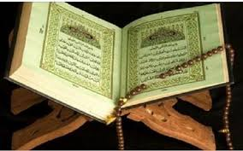
উদ্দীপকের প্রশ্নের উত্তর
ক) فرقان শব্দের অর্থ কী?
উত্তরঃ فرقان শব্দের অর্থ- সত্যমিথ্যার প্রভেদকারী বা প্রার্থক্যকারী।

Slide 13
খ) تقوى বলতে কী বুঝায়?
উত্তর : تقوى শব্দের অর্থ হলো- ভয় করা, বিরত থাকা, পরহেজগারিতা।
শরিয়তের পরিভাষায়: গুনাহ হয় এমন কথা, কাজ ও আচরণ থেকে নিজেকে মুক্ত রাখার নাম তাকওয়া। আল-কুরআনে তাকওয়া পরিভাষাটি ৫টি অর্থে ব্যবহার হয়েছে। ১. الخوف والخشية তথা ভয়ভীতি, ২. العبادات তথা বন্দেগি, ৩. ترك المعصية তথা পাপ ছেড়ে দেয়া, ৪. التوحيد তথা একত্ববাদ ও ৫. الاخلاص তথা কথা ও কাজে নিষ্ঠা।

Slide 14
গ) রফিকের দৃষ্টিতে তাকওয়ার ব্যাখ্যা বুঝিয়ে লেখ।
উত্তরঃ তাকওয়া সম্পর্কে রফিকের দৃষ্টিকোন বা ধারণা সঠিক নয়। কারণ তাকওয়া শুধু সালাত ও সাওমের ক্ষেত্রে সীমাবদ্ধ নয়। তাকওয়া হলো আল্লাহর ভয়ে সকল প্রকার অন্যায় অপরাধমূলক কথ ও কাজ থেকে বিরত থাকা। অপরের হক নষ্ট করে কোনো অবস্থাতেই মুত্তাকি হওয়া যায় না।
* উদ্দীপকের রফিক একজন ধূর্তকৃষক। সে প্রতিবছর জমির আইল ঠেলে নিজের সজি বৃদ্ধি করে এবং অপরের জমি দখল করে। যা সরাসরি তাকওয়ার পরিপন্থি। খতিব সাহেবকে বলা তার ধারণা কুরআন হাদিসের দৃষ্টিতে সঠিক নয়।

Slide 15
কারণ, অপরের জমির আইল ঠেলে নিজের জমি বৃদ্ধি করা কোনো অবস্থাই বৈধ নয়। এটা কবিরা গুনাহ ও হারাম। আর নিয়মিত যে হারাম কাজ করে, তারা দ্বারা মুত্তাকি হওয়া সম্ভব নয়। তাই তাকে এ ধারনা থেকে বেরিয়ে এসে তওবা করতে হবে।

Slide 16
ঘ) রফিকের প্রশ্নের জবাবে খতিব সাহেবের উত্তর কী হতে পারে বলে তুমি মনে কর? তোমার পাঠ্যপুস্তকের আলোকে বিশ্লেষণ কর।
উত্তরঃ রফিকের প্রশ্নের জবাবে খতিব সাহেবের প্রথম উত্তর হতে পারে যে, এসব কাজ করে মুত্তাকি হওয়া যায় না।
উদ্দীপকের খতিব সাহেবের দ্বিতীয় উত্তর হবে সংশোধনীমূলক। অর্থ্যাৎ তার এ ভ্রান্ত ধারণা সংশোধন করে তাকে সঠিক তাকওয়ার পরিচয় জানতে হবে। যাতে তার এ ভ্রান্ত ধারণা দূর হয়। তবেই খতিব সাহেবের দায়িত্ব ও কর্তব্য আদায় হবে।
* খতিব সাহেব রফেকের প্রশ্নের জবাবে ভালোভাবে তাকওয়ার বিষয় ব্যাখ্যা করে বুঝিয়ে দিতে পারেন।

Slide 17
* রফিক তাকওয়া সম্পর্কে যে ধারণা পোষণ করেছে তা তার অজ্ঞতার শামিল। তাই খতিব সাহেবের আরও কর্তব্য হবে রফিককে ইসলামি জ্ঞান দানের ব্যবস্থা করা। যাতেকরে সে তাকওয়া সম্পর্কে বিস্তারিত জানতে পারে। এবং এই আয়াতের তাফসীর বলতে পারেন- يايها الذين امنوا ان تتقوا الله يجعل لكم فرقانا ويكفر عنكم سيأتكم ويغفرلكم ، والله ذو الفضل العظيم

Slide 18
একক কাজعمل احد-
১) تقوى শব্দের অর্থ কী?
(ক) ভয় করা
(খ) মহব্বত করা
(গ) আশা করা
(ঘ) ঘৃণা করা
2) يتقون এর মাদ্দাহ কী?
(ক) تقن
(খ) يتق
(গ) وقى
(ঘ) قون

Slide 19
৩) تقوى অর্জনের মাধ্যম হলো-
(i) সাওম পালন করা
(ii) ন্যায় বিচার করা
(iii) সন্দেহযুক্ত জিনিস ত্যাগ করা
নিচের কোনটি সঠিক?
(ক) i ও ii
(খ) i ও iii
(গ) ii ও iii
(ঘ) i, ii ও iii

Slide 20
4) تقوى এর স্তর কয়টি?
(ক) 2টি
(খ) 3টি
(গ) 4টি
(ঘ) 5টি
৫) والله ذو الفضل العظيم বাক্যে শব্দটি العظيم তারকিবে কী হয়েছে?
(ক) مضاف
(খ) مضاف اليه
(গ) صفة
(ঘ) موصوف

Slide 21
দলগত কাজ فريق العمل -
তাহকীক করঃ
أمنوا :
صيغة : جمع مذكر غائب
بحث : اثبات فعل ماضى معروف
باب : افعال
مصدر : الايمان
ماده : أ+م+ن
جنس : مهموز فاء
معنى : তারা ইমান এসেছে

Slide 22
তাহকীক করঃ
يجعل :
صيغة : واحد مذكر غائب
بحث : اثبات فعل مضارع معروف
باب : فتح يفتح
مصدر : الجعل
ماده : ج+ع+ل
جنس : صحيح
معنى : সে করবে

Slide 24
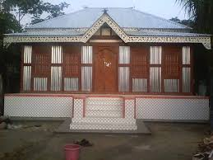
বাড়ির কাজالواجب المنزل
১.
উদ্দীপকের প্রশ্নের উত্তর দাও।
ক) فرقان শব্দের অর্থ কী?
খ) تقوى বলতে কী বুঝায়?
গ) রফিকের দৃষ্টিতে তাকওয়ার ব্যাখ্যা বুঝিয়ে লেখ।
ঘ) রফিকের প্রশ্নের জবাবে খতিব সাহেবের উত্তর কী হতে পারে বলে তুমি মনে কর? তোমার পাঠ্যপুস্তকের আলোকে বিশ্লেষণ কর।

Slide 25
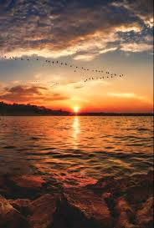
সবাইকে
شكرا كثيرا
ধন্যবাদ

